Slide 1

UBND QUẬN LONG BIÊN
TRƯỜNG MẦM NON HOA MỘC LAN
LĨNH VỰC
PHÁT TRIỂN NHẬN THỨC
Đề tài : Dạy trẻ đếm đến 3 - nhận biết chữ số 3
Lứa tuổi : Mẫu giáo nhỡ 4- 5 tuổi

Slide 2

I. Mục đích – Yêu cầu:
1.Kiến thức.
- Trẻ biết đếm đến 3, nhận biết nhóm có 3 đối tượng ,nhận biết số 3.
- 2. Kỹ năng.
- Trẻ đếm thành thạo từ 1- 3.(đếm từ trái sang phải)
- Trẻ tìm được các nhóm có số lượng trong phạm vi 3 theo yêu cầu của cô.
- Rèn kỹ năng quan sát,nhận biết,đếm số lượng, lắng nghe,ghi nhớ.
3. Giáo dục.
- Trẻ hứng thú tham gia tích cực vào các hoạt động yêu thích
- Trẻ biết yêu quý và ngoan ngoãn, vâng lời ông bà bố mẹ.

Slide 3
II. CHUẨN BỊ
1. Đồ dùng của cô.
- Lô tô: 3 bông hoa, 3 chậu hoa, thẻ số 1,2,3
- 2 ngôi nhà gắn thẻ số 2 và số 3
- Nhạc bài hát: “Cả nhà thương nhau”
2. Đồ dùng của trẻ.
- Mỗi trẻ 3 bông hoa, 3 chậu hoa, thẻ số từ 1,2,3
3. Địa điểm tổ chức.
- Trong lớp

Slide 4
ÔN LUYỆN SỐ LƯỢNG
TRONG PHẠM VI 2

Slide 5

Đố bé có bao nhiêu quả táo?
1

Slide 6
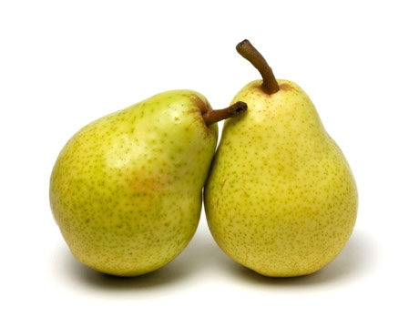
Đố bé có bao nhiêu quả lê?
2

Slide 7
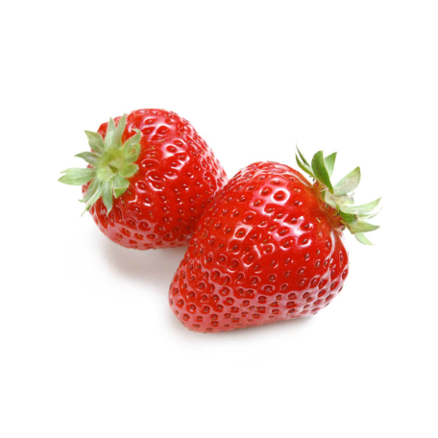
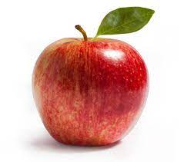
Ôn số lượng trong phạm vi 2
Khoanh tròn vào nhóm có số lượng là 2

Slide 8



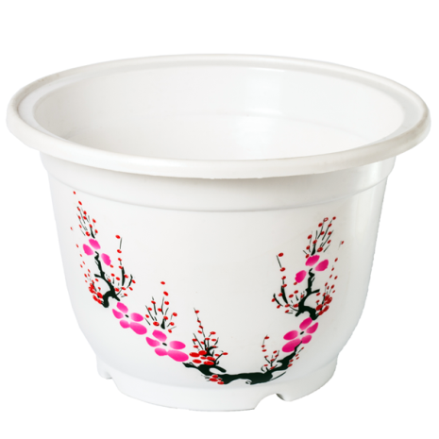

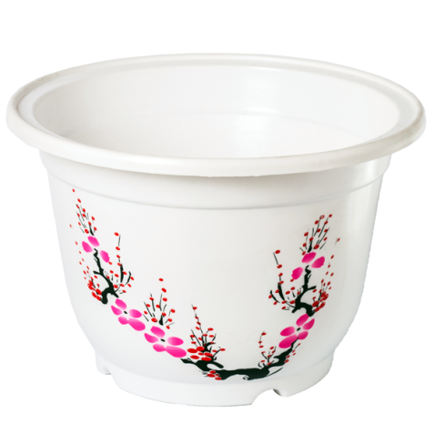
Dạy trẻ đếm đến 3 - nhận biết chữ số 3
3
2

Slide 9

3

Slide 10
Dạy trẻ đếm đến 3 - nhận biết chữ số 3
1
3
2
1
3

Slide 11

Ôn luyện - củng cố

Slide 12

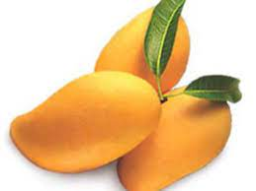
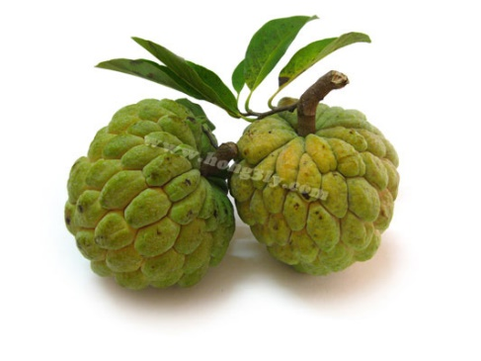
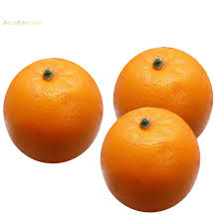

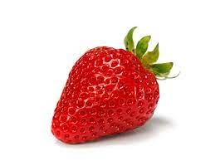
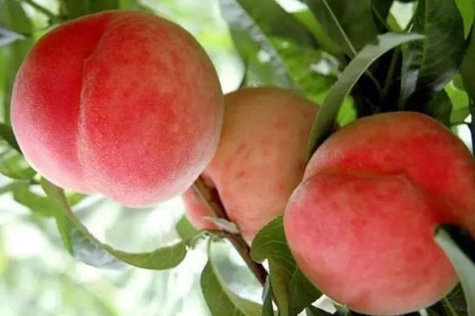
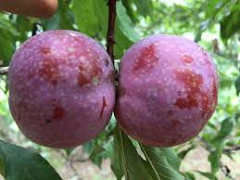
Trò chơi 1: Điền số thích hợp vào ô trống
1
2
2
3
3
3

Slide 13

Trò chơi 2:
" Về đúng nhà"

Slide 14

Kết thúc giờ học

